Slide 1
二、¹H的化学位移
1.影响质子化学位移的因素
2.各类¹H的化学位移

Slide 2
2.各类¹H的化学位移
1) 各种基团中质子化学位移值的范围
化学位移是利用核磁共振推测分子结构的重要依据，了解并记住各种类型质子化学位移分布的大致情况，对于初步推测有机物结构类型十分必要。
羧 酸
烯烃
炔烃
烯 醇
醛
芳香烃
XCHn CCHn
14 13 12 11 10 9 8 7 6 5 4 3 2 1 0

Slide 3
2）常见官能团化学位移数值
甲基
在相同条件下，甲基比亚甲基具有较小的化学位移数值；
电负性基团的取代使甲基的化学位移值加大；
如果是一个长碳链的端甲基，一般出现在该氢谱的最右端，具有最小的化学位移，δ约为0.88.
Notes:
PPT3
关于各类质子化学位移计算公式这里就不做讨论了，由于现在计算机技术广泛被采用，采用Chemdraw软件可以计算任意一个化合物的各种不同环境质子的化学位移数值。但是经常解析氢谱的人，应该对最常见的官能团的典型化学位移有一个概括的了解。下面和大家讨论最常见的一些官能团的化学位移数值。
先来看甲基，由于常见有机官能团的电负性均大于氢原子的电负性，在相同条件下，甲基比亚甲基具有较小的化学位移数值；
由于吸电子诱导效应，电负性基团的取代使甲基的化学位移值加大；
如果是一个长碳链的端甲基，一般出现在该氢谱的最右端，具有最小的化学位移，δ约为0.88.

Slide 4
亚甲基
在正构烷基中，处于中间的亚甲基在δ 1.19-1.25出峰；
电负性基团的取代使亚甲基的化学位移值加大。

Slide 5
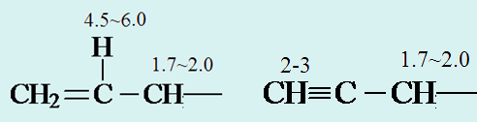

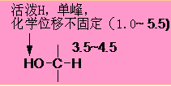
相邻有电负性基团的饱和碳上H的化学位移
苄基氢
烯丙位H
与卤素相连
与O (醇、醚、酯)相连

Slide 6
与C=O(酮、酸、酯、醛、酰胺)相连： CHC=O 2～3

Slide 7
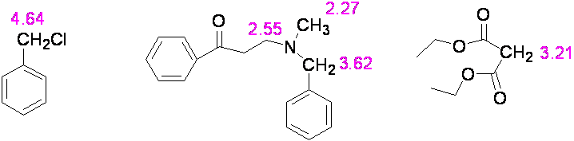
注意:上述范围是在相邻只有一个电负性基团的情况,若多个电负性基团存在或是多种因素影响时,化学位移可以发生较大的变化.
例:

Slide 8
烯基
无取代的烯氢 δ = 5.25
一般情况下，一个基团的取代对于顺式氢和反式氢化学位移的影响不同

Slide 9
苯环
在氘代氯仿溶剂中苯的
δ = 7.27
单取代时，苯环剩余五个氢分为三组：邻位氢；对位氢；间位氢；取代基的不同对苯环剩余氢的化学位移产生不同的影响。

Slide 10
杂芳环中离杂原子较近的杂芳环氢原子具有较大的化学位移数值，而距杂原子较远的杂芳环氢原子具有较小的化学位移。
杂芳环
杂芳环被取代后，由于取代基的影响，杂芳环上剩余氢的化学位移也会变化。

Slide 11
活泼氢
活泼氢是指与氧、氮及硫原子直接相连的氢。
能形成氢键和发生交换反应，因此化学位移值受测定时温度、样品浓度以及所用溶剂等因素影响，在一定范围内变化。
用重水交换法可以鉴别出活泼氢的吸收峰（加入重水后活泼氢的吸收峰消失）。

